Slide 1
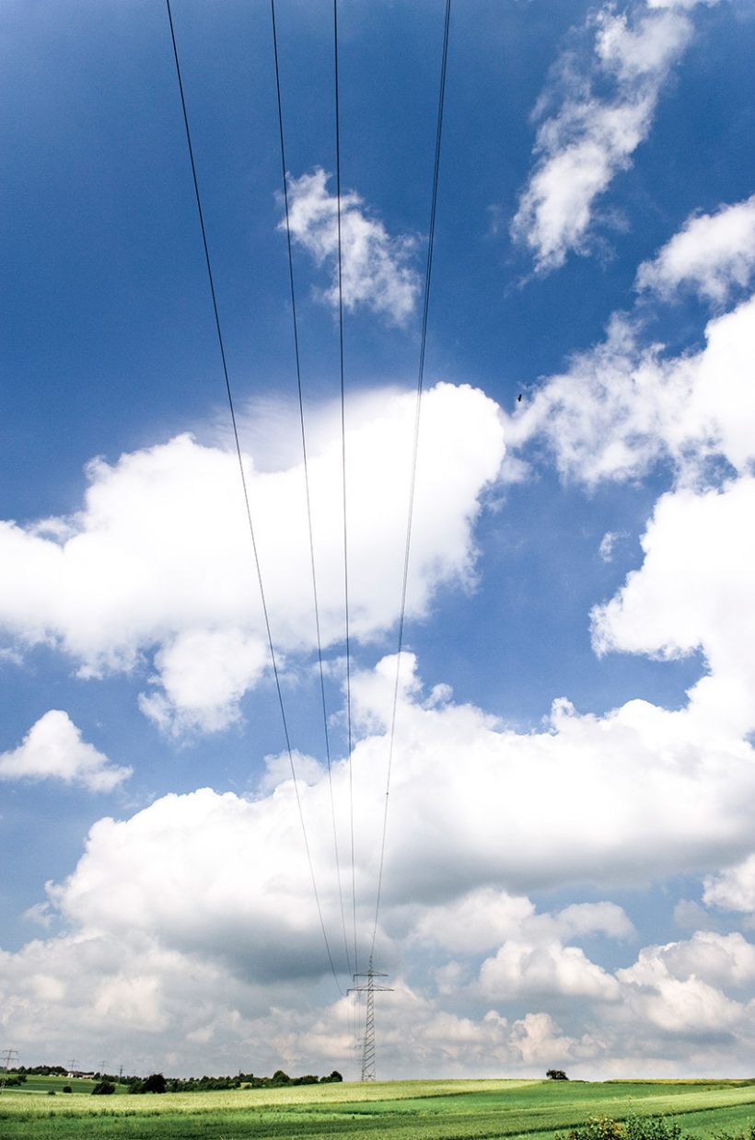
EnBW Hackathon #Redispatching - Was tun bei Netzüberlastung ?
Handout
Ulrich Tröll
Netze BW GmbH (ein Unternehmen der EnBW) 5. und 6. November 2018
Notes:
Titel am Ende des Textes mit > abschließen Tastenkombination ALT+0187

Slide 2
Hackathon #Redispatching deine Aufgabe
In den überregionalen Stromtransportnetzen treten häufig Engpässe auf. Deren Beseitigung durch Redispatching-Maßnahmen im Transportnetz, also dem Abschalten von Anlagen und Aufschalten von Reservekapazitäten, ist allerdings sehr aufwändig und teuer.
Daher soll geprüft werden, ob ein Redispatching im lokalen Verteilnetz bis hinunter zu der Einspeisung und der Entnahme privater Verbraucher der finanziell und ökologisch bessere Weg wäre.
Es geht also unter anderem darum, Photovoltaik und Windkraft auf der Einspeiser- und E-Mobility auf der Entnahmeseite intelligent zu managen. Denn nur so kann die gewohnte hohe Verfügbarkeit das Stromnetzes kostenoptimal und ökologisch sichergestellt werden.

Slide 3
Hackathon #Redispatching das Ziel und unser Input dazu
Das Ziel
Um zu wissen, welche Einspeisungen und welche Entnahmen einen Netzengpass hervorrufen, muss der Stromfluss berechnet werden.
Anschließend werden die Maßnahmen mit den niedrigsten Kosten und den geringsten ökologischen Belastungen gesucht, die zur Beseitigung des Engpasses erforderlich sind. Dies können die Reduzierung von Einspeise- und Entnahmemengen sein, oder die Zuschaltung von Reservekapazitäten oder Entnahme aus Speichersystemen.
Unser Input
Es wird ein Stromnetz als Knoten- und Kantenmodell zur Verfügung gestellt. Der elektrische Widerstand wird proportional zur Länge der Kanten angenommen. Für die Stromflussberechnung wird ein linearer Algorithmus bereitgestellt.
An den Knoten werden die Einspeise- und Entnahmepunkte sowie auch die Reservekapazitäten angehängt.
Für Einspeise- und Entnahmepunkte werden der Stromfluss und die Kosten pro Kilowatt dafür angegeben, diesen Stromfluss zu vermindern oder abzuschalten. Für die Reservekapazitäten werden die Kosten pro Kilowatt angegeben.

Slide 4
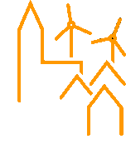


Hackathon #Redispatching Szenarien
Überschusstag Dunkelflaute E-Mob Zukunft
Wie hoch sind Einspeisung und Verbrauch ?
Bereitgestellt werden drei Szenarien mit Einspeise- und Verbrauchsmengen:
Feiertag heute mit Sonne und Wind
Werktag heute ohne Sonne und ohne Wind
Werktag Zukunft mit E-Mobility ohne Sonne und ohne Wind
=> Datei „Szenarien.XLSX“

Slide 5
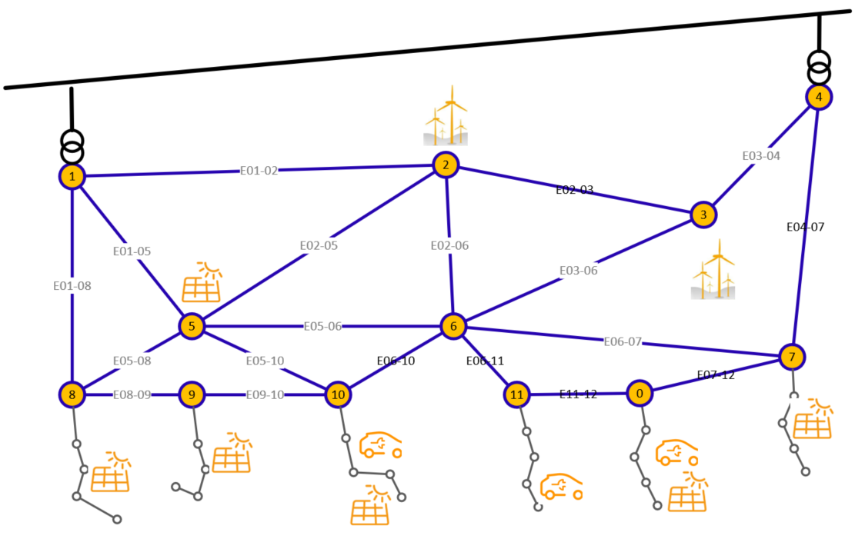
Hackathon #Redispatching Netzmodell
Höchst- spannung
Hoch- spannung
Mittel- spannung
Das Netzmodell der Hochspannung wird als Liste aller Knotenpunkte und Leitungen bereitgestellt => Netzmodell.XLSX

Slide 6
Hackathon #Redispatching Einspeiser-Verbraucher-Flüsse
Von welchen Einspeisern erhält der Verbraucher wie viel Strom ?
Bereitgestellt werden:
Einspeiser und Verbraucher können über mehrere Pfade miteinander verbunden sein. Den berechneten elektrischen Widerstand aller Pfade zwischen Einspeisern und Verbrauchern wird bereitgestellt => Datei „Widerstände.XLSX“
Mit dem bereitgestellten Basisprogramm können die Ströme zwischen den Einspeisern und den Verbrauchern errechnet werden => Basisprogramm.csv
155 MW
112 W

Slide 7
Hackathon #Redispatching Verteilung der Flüsse auf Leitungen
42%
Auf welchem Weg fließt der der Strom zum Verbraucher ?
Bereitgestellt werden:
Prozentuale Verteilung des Stromflusses für jeden einzelnen Leitung. 100% entspricht dabei dem Fluss von einem Einspeiser zu einem Verbraucher => Pfadbündel.XLSX
26%
32%
42%
32%
26%
58%
42%

Slide 8
Hackathon #Redispatching Fluss je Leitungen
Wie stark sind die einzelnen Leitungen belastet ?
Die Belastung lasst sich aus der Summe aller Einspeiser-Verbraucher-Flüsse je Leitung ermitteln.
Mit dem bereitgestellten Basisprogramm können die Ströme je Leitung errechnet werden => Basisprogramm.csv
70 MW
35 MW
105 MW
80 MW
25 MW

Slide 9
Hackathon #Redispatching Auslastung/ Überlastung
Wie hoch sind die Leitungsabschnitte und Transformatoren ausgelastet bzw. überlastet ?
Bereitgestellt werden:
Kapazität aller Leitungen => Datei Leitungen.XLSX
Im bereitgestellten Basisprogramm sind die Datenstrukturen für die Ermittlung der Auslastung vorhanden. => Basisprogramm.csv

Slide 10

Hackathon #Redispatching Maßnahmen und Kosten
Welche Maßnahmen können zur Engpass- beseitigung ergriffen werden und wie viel kosten diese ?
Erzeugungsreserve aktivieren
Speicher aufladen
Speicher abrufen
Last vermindern
Einspeisung vermindern
Je Knoten werden das Redispatchingpotenzial und dessen Kosten bereitgestellt.

